Slide 1
Produse de Securitate in 2017

Slide 2
Ce inseamna “Produs de Securitate”?

Slide 3
Produs de Securitate vs Antivirus

Slide 4


Slide 5
Securitate completă cu un singur produs
Protecție totală pentru Windows, Mac OS și Android
Asistență parentală: protecție orientată către familie
Funcție Anti-theft și instrumente de protecție a datelor
Gestionezi totul din browserul tău
Tranzacții online rapide și sigure

Slide 6


Slide 7
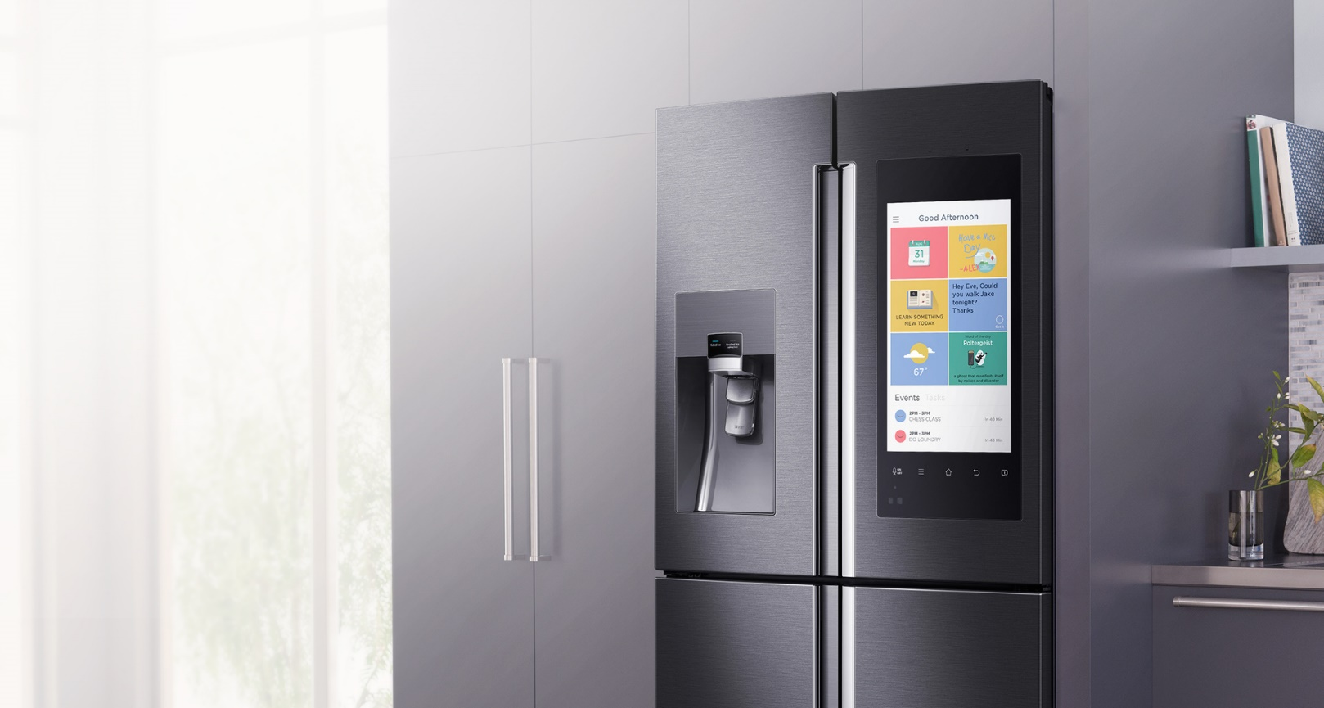

Slide 8
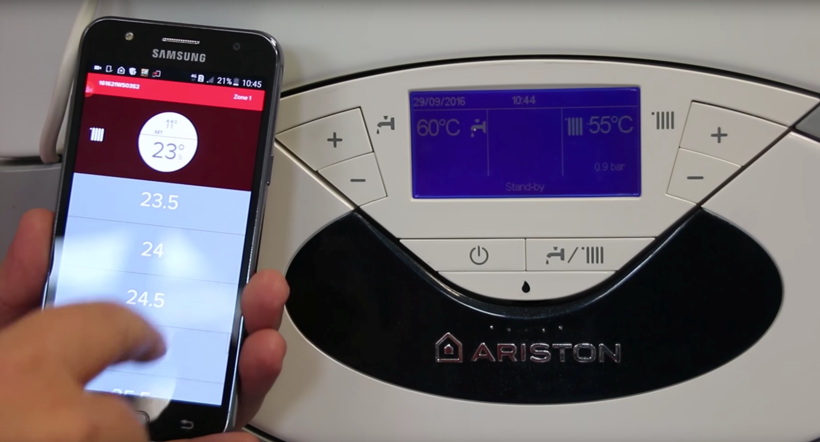

Slide 9
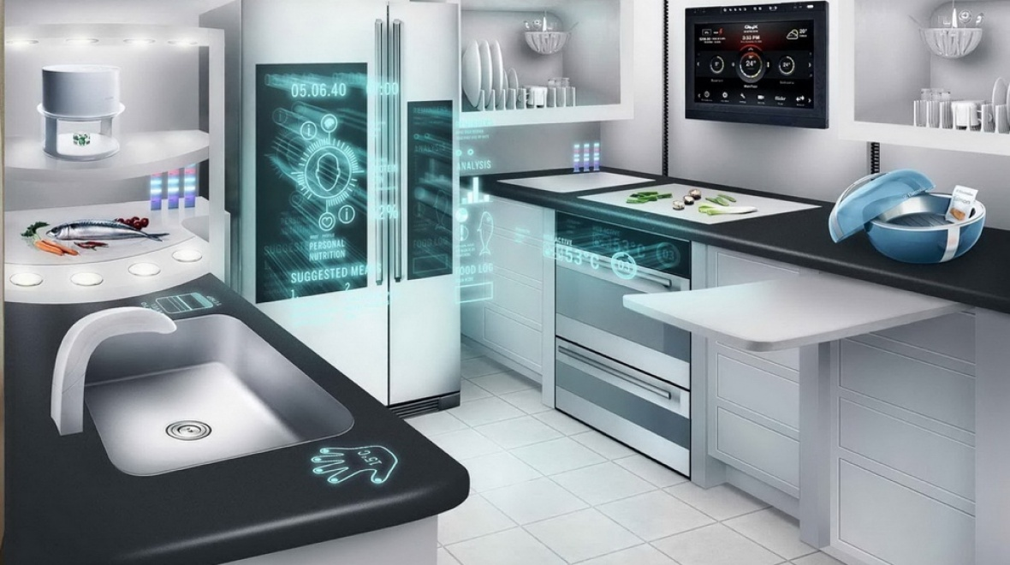

Slide 10
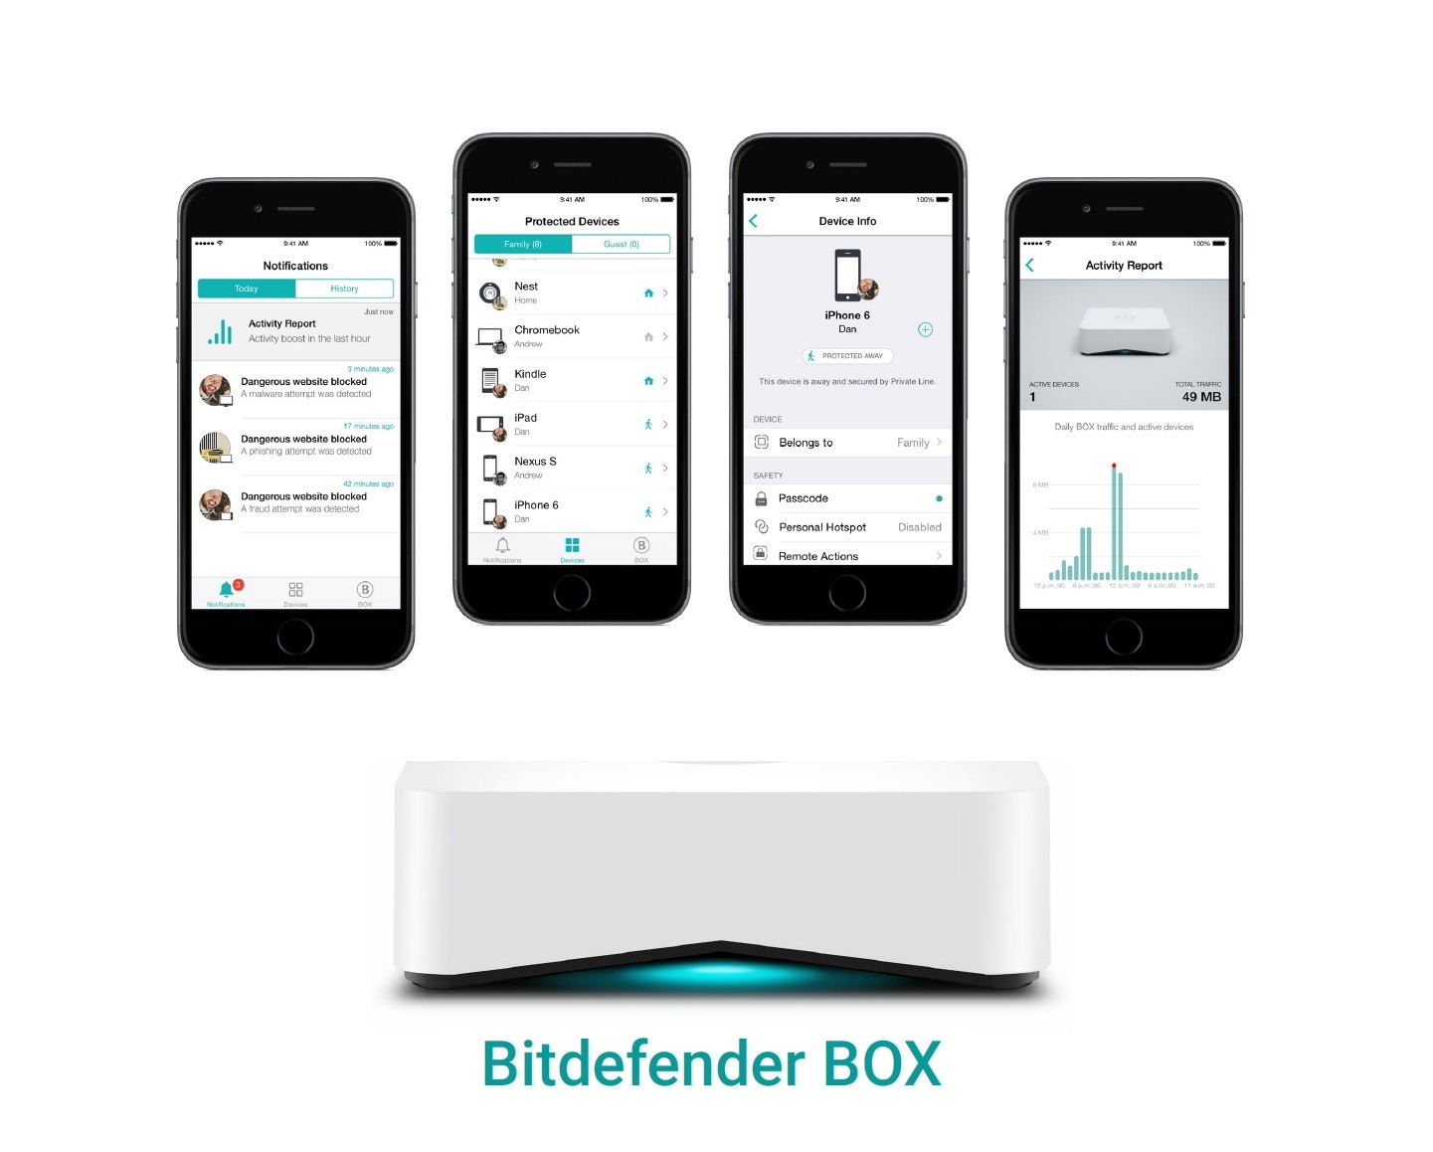
Security for the Internet of Things

Slide 11
MULTUMESC!

